Slide 1


FonemSpeak!
Ester Alves

Slide 2


Introdução
O FonemSpeak tem como objetivo auxiliar crianças em fase de alfabetização no desenvolvimento e exercício da pronúncia de sílabas e palavras simples de forma didática, lúdica e divertida.
Instituto Federal Sul-rio-grandense | Campus Bagé
1
Notes:
1

Slide 3
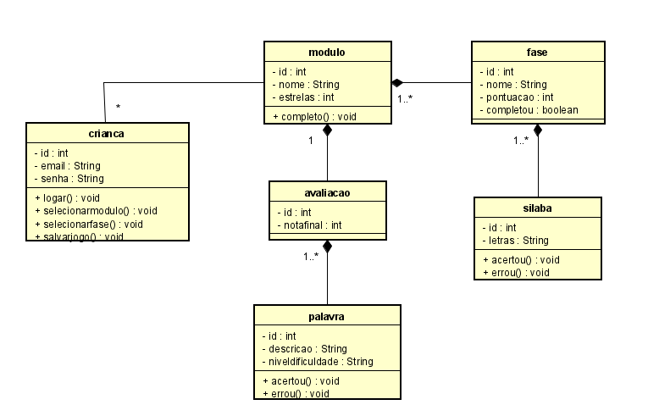
Modelagem do Sistema
Diagrama de Classes
Instituto Federal Sul-rio-grandense | Campus Bagé
1
Notes:
1

Slide 4




Tecnologias
Unity
FIREBASE
C#
PhotoShop
Instituto Federal Sul-rio-grandense | Campus Bagé
Notes:
1

Slide 5

Arquitetura do Sistema
FIREBASE
JOGO
Instituto Federal Sul-rio-grandense | Campus Bagé
1
Notes:
1

Slide 6


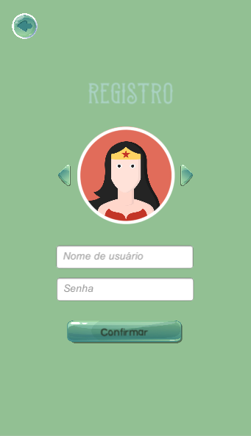
Interface do Sistema
Instituto Federal Sul-rio-grandense | Campus Bagé
1
Notes:
1

Slide 7
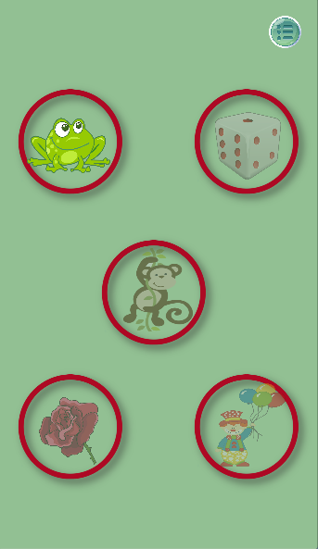
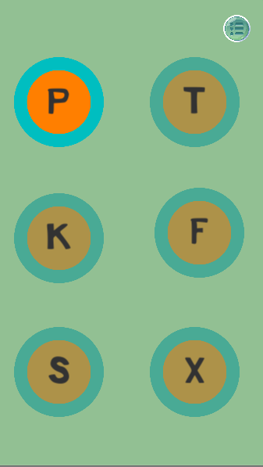
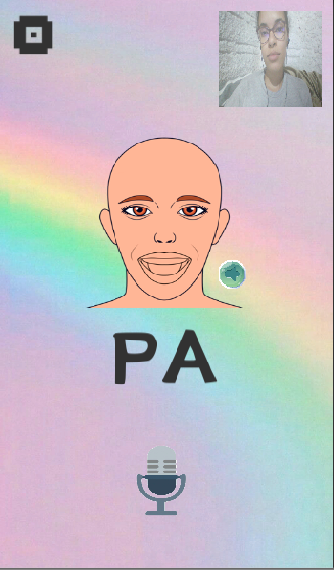
Interface do Sistema
Instituto Federal Sul-rio-grandense | Campus Bagé
1
Notes:
<número>

Slide 8
Protótipo do Sistema
(demonstração prática: https://reccloud.com/pt/u/zpud046)
Instituto Federal Sul-rio-grandense | Campus Bagé
1
Notes:
<número>

Slide 9
Cronograma de planejamento
 | FEVEREIRO | MARÇO | ABRIL | MAIO | JUNHO | JULHO
Implementar contador de tempo | x
Terminar módulo I |  | x
BD: cadastro do jogador |  |  | x
Menu de opções (salvar, sair, som) e pausa |  |  |  | x
Arrumar design do jogo |  |  |  |  | x
Instituto Federal Sul-rio-grandense | Campus Bagé
1
Notes:
<número>

Slide 10
OBRIGADA!
Perguntas?
Instituto Federal Sul-rio-grandense | Campus Bagé
1
Notes:
<número>

